Slide 1
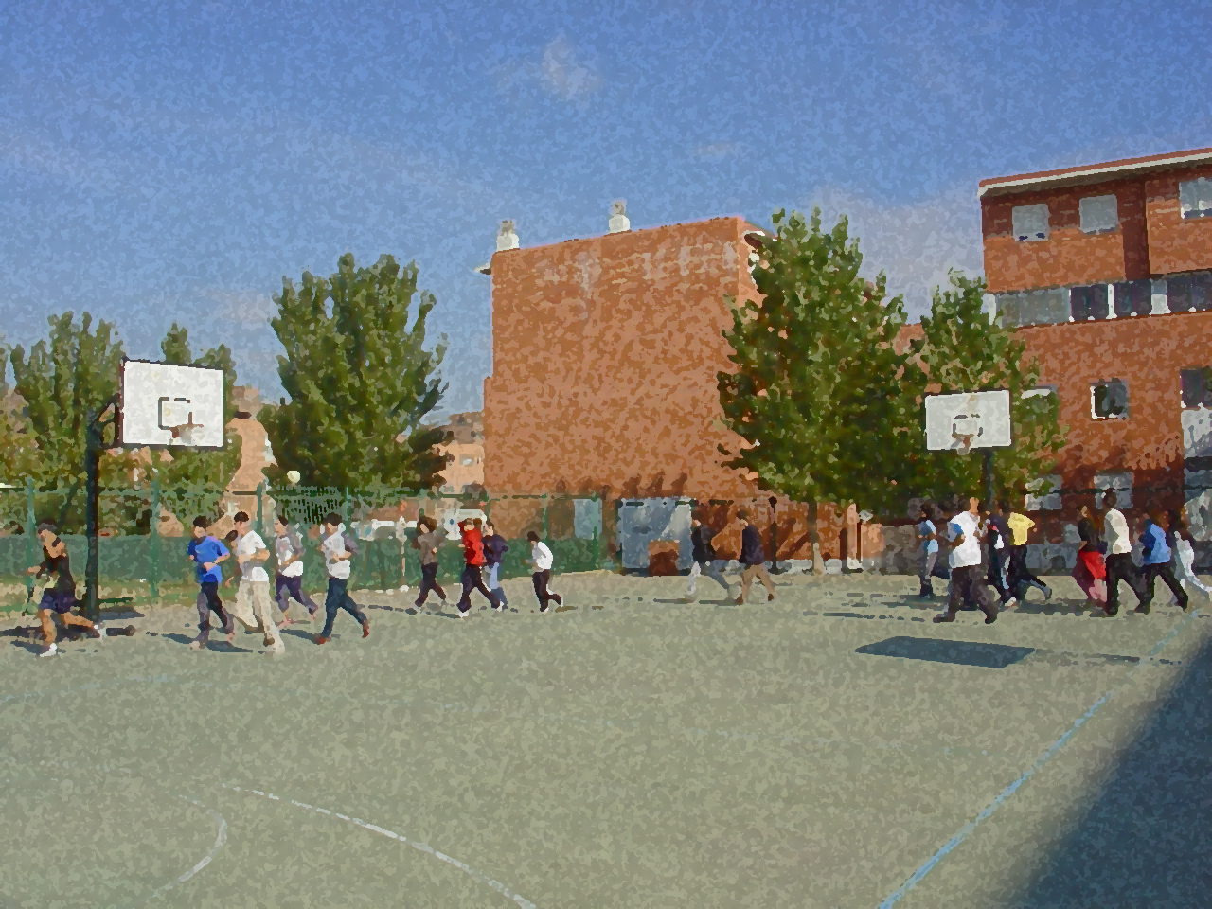

Fundamentos para la ESO y el Bachillerato. Un aprendizaje comprensivo y vivencial
La flexibilidad

Slide 2
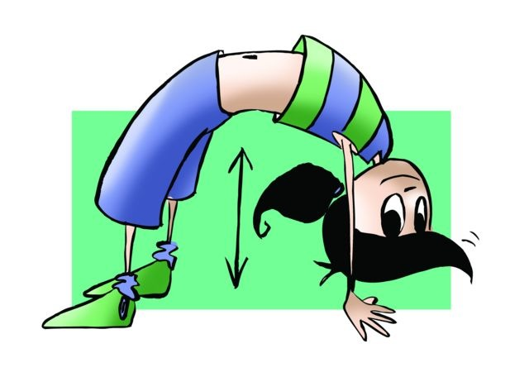
LA FLEXIBILIDAD
Objetivos
2. Concepto
3. Factores intrínsecos
4. Factores extrínsecos
5. Medición de la flexibilidad
6. Sistemas de mejora
7. Algunos ejercicios de Flexibilidad

Slide 3
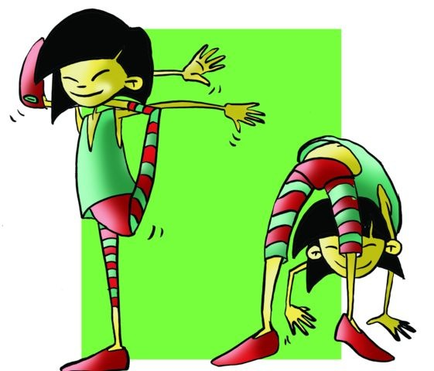
Objetivos
- Comprender la necesidad de adquirir cierto grado de flexibilidad para mantener una movilidad articular y una elasticidad en nuestros sistema muscular saludables.
- Utilizar el sistema más adecuado, practicando ejercicios variados y compensados permitiendo, asimismo, ayudar a mejorar la capacidad física de flexibilidad.

Slide 4
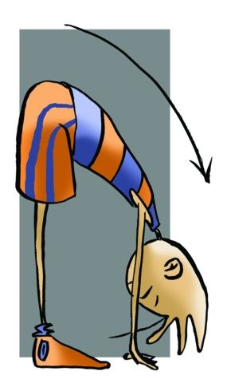
Es la capacidad física por la que los movimientos alcanzan su máximo grado de extensión o amplitud

Slide 5
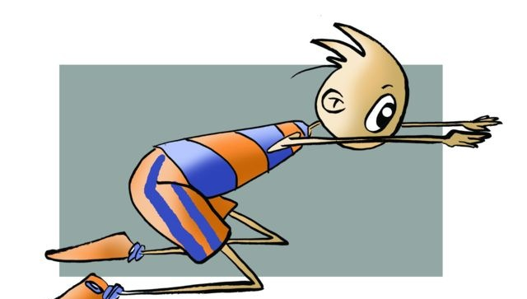
TENER MÁS O MENOS FLEXIBILIDAD EN NUESTRAS ARTICULACIONES, VA A DEPENDER ESENCIALMENTE DE DOS FACTORES (intrínsecos):
1. LA MOVILIDAD DE LAS ARTICULACIONES que vendrán determinadas por su construcción anatómica. De esa manera hay articulaciones que:
Apenas tienen movimiento y se llaman SINARTROSIS. Un ejemplo de ellas son las articulaciones del cráneo
Tienen movimientos reducidos y se llaman ANFIARTROSIS. Un ejemplo de ellas son las articulaciones intervertebrales
Son articulaciones que poseen mucha amplitud de movimiento y se llaman DIARTROSIS. Un ejemplo claro de ellas es la articulación del hombro.
2. LA ELASTICIDAD Y LA EXTENSIBILIDAD MUSCULARES

Slide 6
POR OTRA PARTE HAY OTRO TIPO DE FACTORES, (extrínsecos), QUE DE IGUAL MODO LIMITAN O INFLUYEN EN EL GRADO DE FLEXIBILIDAD QUE CUALQUIER PERSONA PUEDE TENER Y QUE SON:
La herencia
La edad
El sexo
La temperatura muscular
El tipo de trabajo
El volumen muscular y/o adiposo
La temperatura ambiente

Slide 7
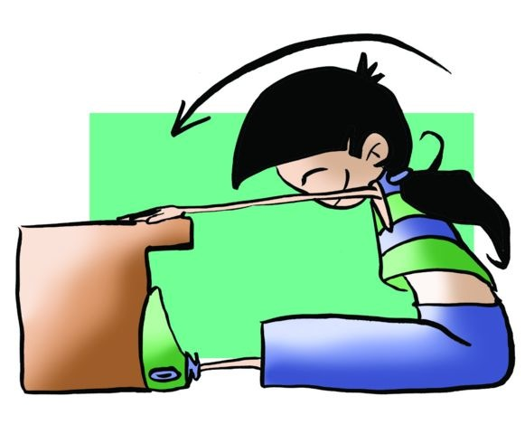
MEDICIÓN DE LA FLEXIBILIDAD
Al igual que en otras capacidades, las pruebas para medir esta capacidad son variadas y en alguna ocasión complejas. Algunas que podemos poner en práctica en las clases son:
Flexión anterior del tronco.

Slide 8
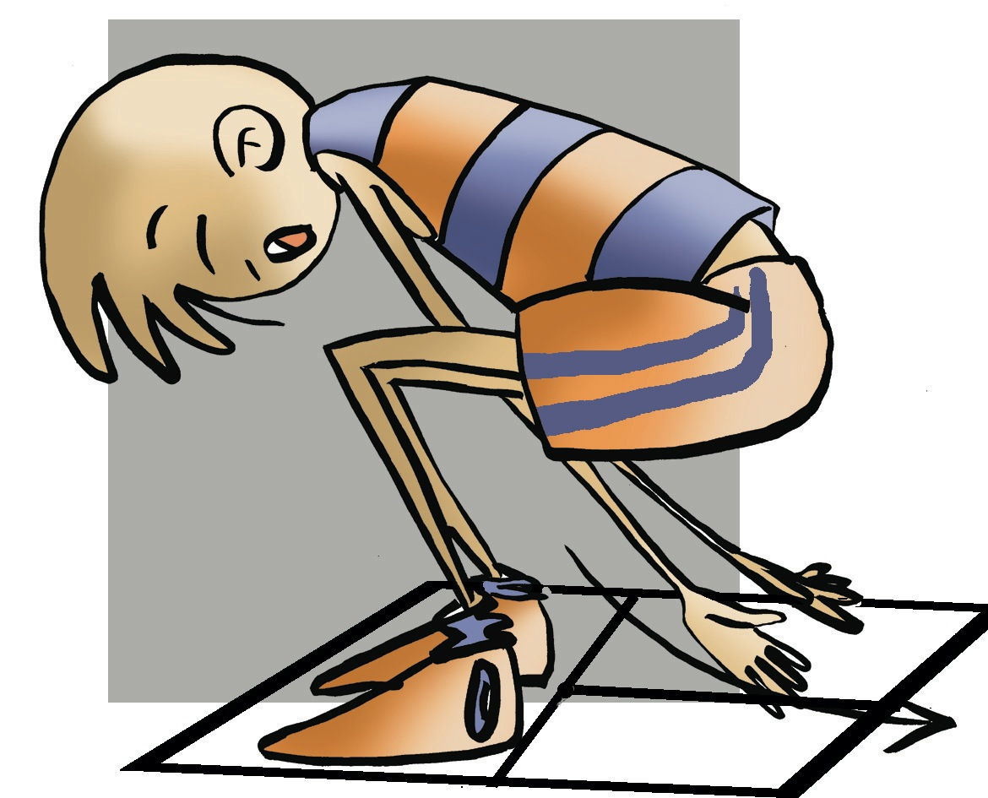
2. Flexión profunda del cuerpo.

Slide 9
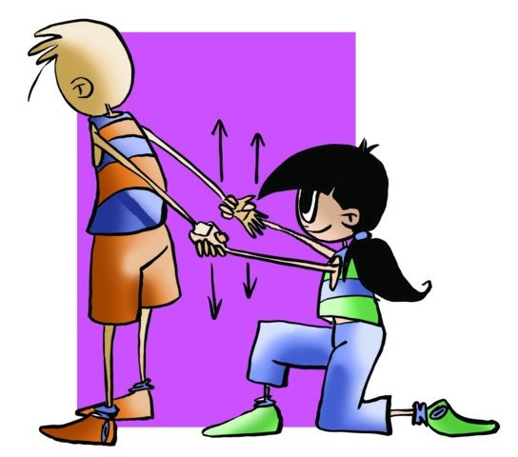
Una vez expuestos los test de medición y conocer tanto el concepto como los factores que de una forma u otra forma determinan la flexibilidad, pasemos a describir cómo mejorarla.
SISTEMAS DE MEJORA .
ACTIVO SIMPLE
STRETCHING
Se alcanza la posición deseada y se vuelve a la de inicio.
Se realiza un contracción isométrica sobre la zona a trabajar de 15”, luego una pequeña relajación de 5” y a continuación un estiramiento profundo con la ayuda de un compañero.
PNF
CINÉTICO ó REBOTE
Se realiza el estiramiento con un compañero/a durante 10”, luego realiza una pequeña resistencia al estiramiento 5”, para después insistir en el estiramiento anterior durante otros 10”.
Se alcanza la posición máxima deseada y desde ella utiliza el rebote o el balanceo. Se puede utilizar a un compañero/a.
PASIVO SIMPLE
Se alcanza la posición máxima deseada y se mantiene un tiempo antes de volver a la de inicio. Se puede utilizar a un compañero/a.

Slide 10
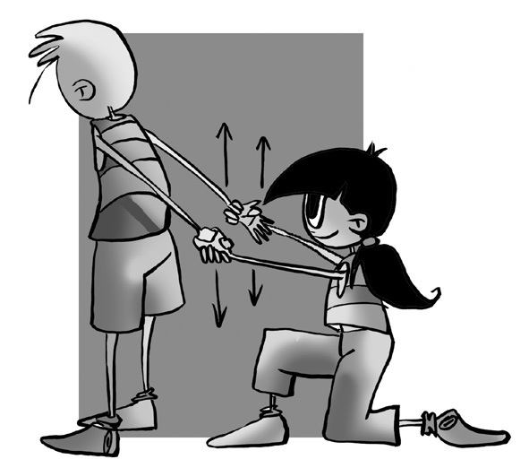
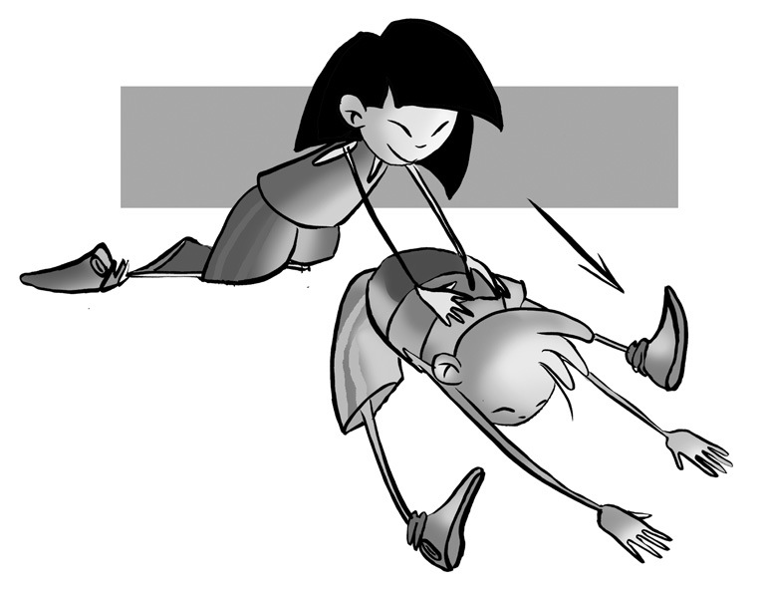
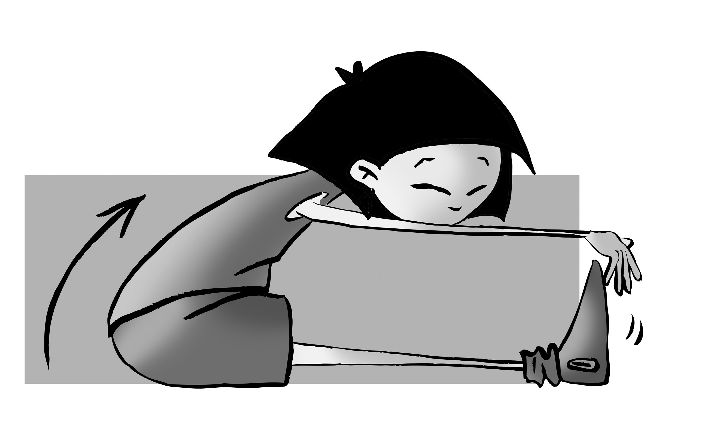
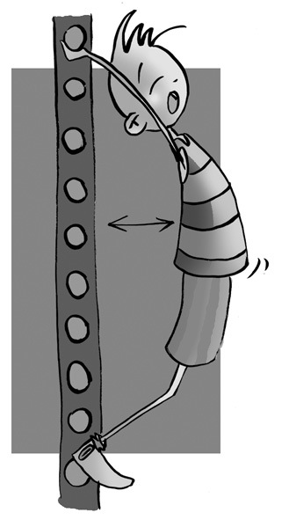
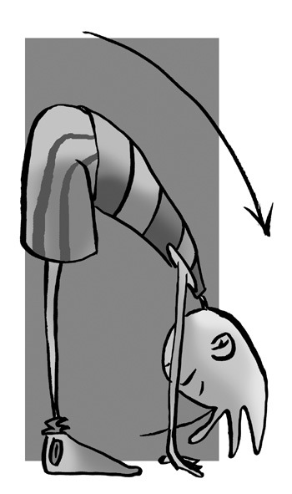
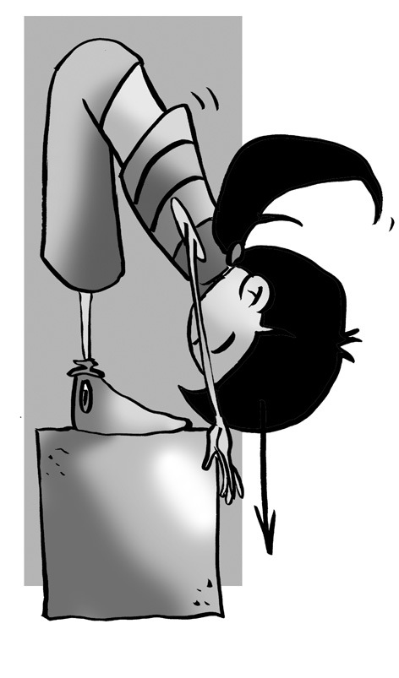
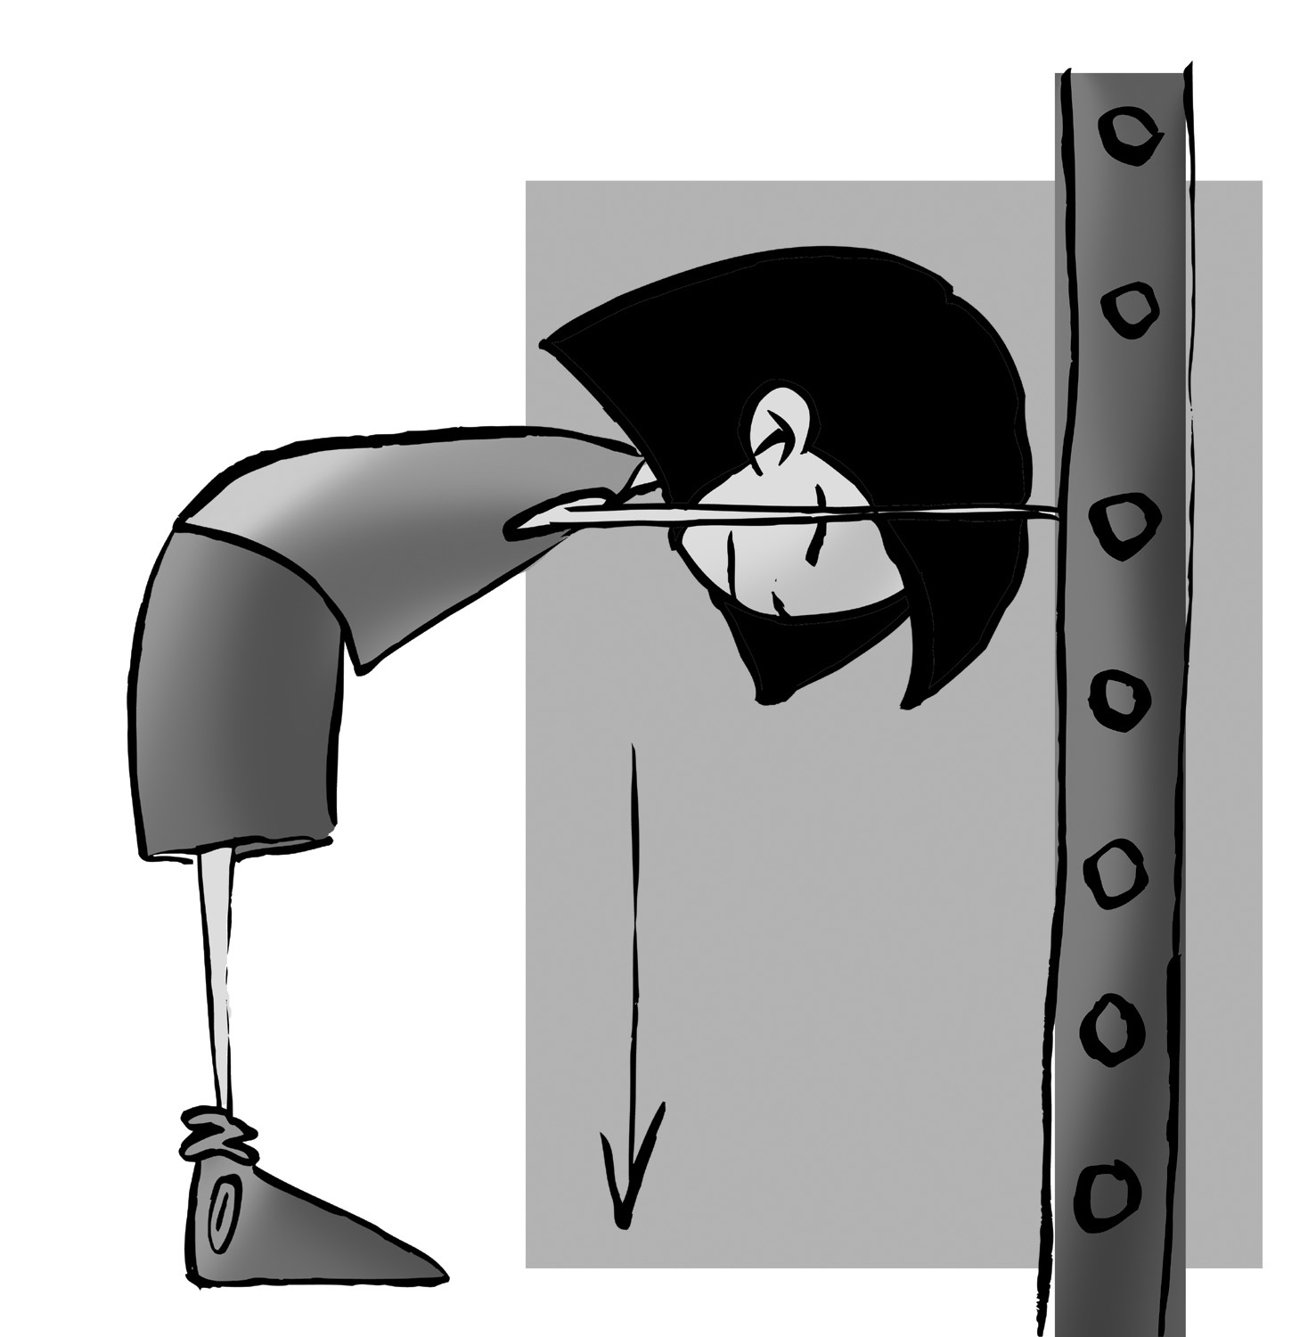
Algunos ejercicios que puedes hacer en clase con las indicaciones de tu profesora o profesor. ¿Podrías identificar a qué grupo muscular y articulación afecta cada un de estos ejercicios?
Algunos estiramientos específicos para deportes de equipo, volei, baloncesto, balonmano, etc.

Slide 11
VAMOS A REPASAR LO EXPLICADO CONTESTANDO ALGUNAS CUESTIONES.
1. Define la flexibilidad
2. Cita los dos factores intrínsecos de los que depende la flexibilidad
3. ¿Y alguno extrínseco?
4.Explica la elasticidad muscular
5. ¿En que consiste la prueba de la flexión profunda?
7. Sistemas de mejora de la flexibilidad
6. ¿Qué es el PNF?

